Slide 1

Présentation du projet Assisted Board Games
Membres de l’équipe :
Dahuiss AMOUSSOU
Marina ATANGANA
James BURTON
Aaron DEMAY
Yasmine HAMNACHE
Kérim HUDAYBERDIYEV Anam SHAIKH YUNUS / NASAR

Slide 2
INTRODUCTION
Expliquer en quoi consiste le projet ABG -> Dire son objectif et annoncer le plan de présentation.

Slide 3
Plan de présentation
01
02
03
04
Présentation du projet existant
Présentation de notre travail
Dans cette partie nous allons expliquer toutes les fonctionnalités existantes dans le projet Assisted Board Games
Rendus en UML : Diagrammes approuvés
Rendus en JAVA : Fonctionnalités implémentées
Démonstrations
Difficultés et axes d’améliorations
Interface
Horloge
Menu du jeu
Difficultés rencontrées pendant le projet
Axes d’améliorations

Slide 4
01
Présentation du projet existant
De quoi sommes-nous parti ?

Slide 5
02
Présentation du travail effectué
Qu’avons-nous réalisé cette année ?

Slide 6
Rendus approuvés en UML
Diagramme de séquence du PlayerState
Diagramme de classe du jeu d’échec
Capture d’écran du diagramme de séquence
Expliquer le diagramme et dire pourquoi il est utile
Capture d’écran illustrant le diagramme de classe
Expliquer et montrer son utilité
Diagramme de cas d’utilisation
Diagramme de séquence du CheckerBoard
Illustration avec la capture d’écran du diagramme
Exliquer ce que fait le diagramme ainsi que son utilité
Montrer à l’aide de la capture d’écran du diagramme de séquence son utilité et expliquer ce qu’il fait.

Slide 7

Diagramme de cas d’utilisation
PlayerPlaysGame
Player plays game
Enter game ID
«use»
«use»
Start new chess game
Resume chess game
Play chess game
«use»
«use»
«use»
«use»
Set time limit
Play checkers game
PLAYER
Resume checkers game
Start new checkers game
«use»
«use»
Enter fen

Slide 8
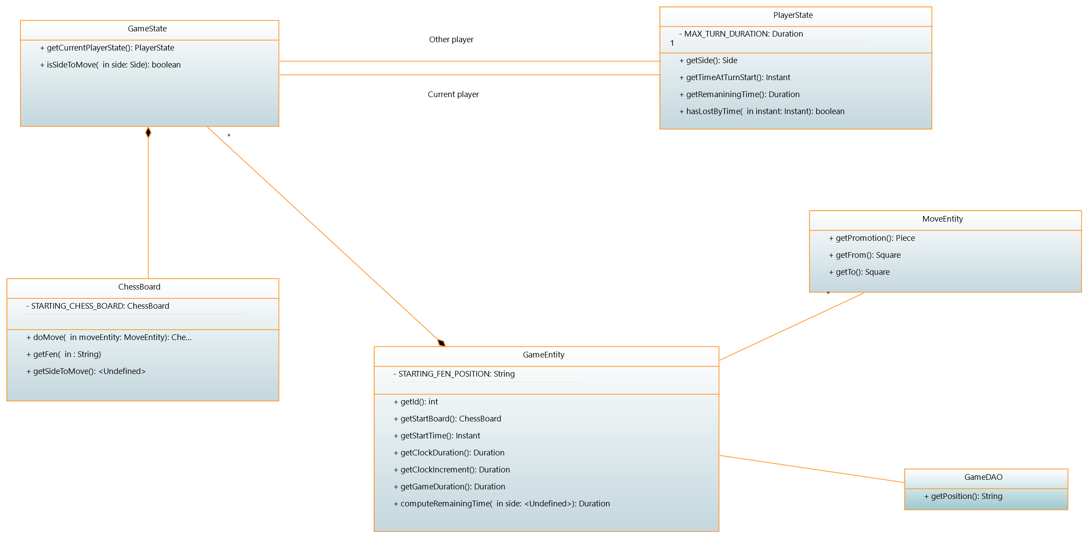
Diagramme de classe du jeu d’échec
Game_And_Player_Management

Slide 9
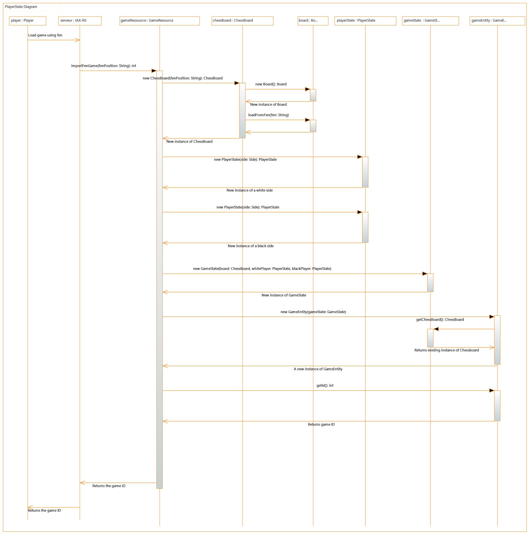
Diagramme de séquence du PlayerState
Illustration du PlayerState

Slide 10
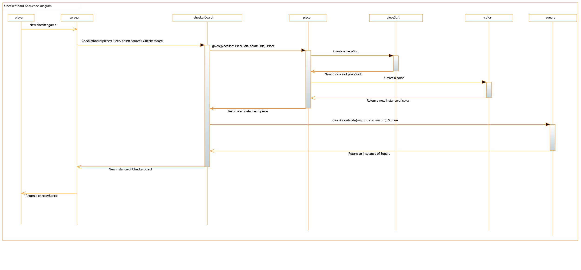
Diagramme de séquence du CheckerBoard
Illustration du CheckerBoard

Slide 11
Rendus approuvés en Java
Implémentation 1
Implémentation 2
Implémentation 3
Implémentation 4

Slide 12
03
Démonstrations
Voici notre participation à ce projet

Slide 13
04
Difficultés et axes d’améliorations
Quels problèmes avons-nous eus ? Que faudrait-il améliorer pour la suite ?

Slide 14
Conclusion Dire ce que ce projet nous a apporté professionnellement et personnellement

Slide 15

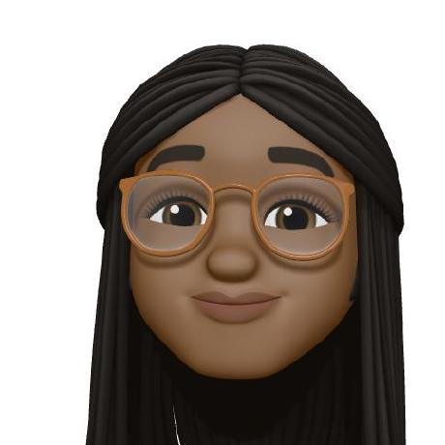


Toute l ’équipe Assisted Board Games vous remercie pour votre attention !!
Dahuiss
Marina
Anam
Kérim

